Slide 1
Degenerativní kloubní onemocnění
Vypracovala: Mgr. Kamila Smrčková DiS.
FN Brno, Jihlavská 20
Oddělení lůžkové rehabilitace

Slide 2
Osteoartróza
Degenerativní kloubní onemocnění,
postihuje kyčle, kolena, dr. klouby rukou, ramena, hlezna, temporomandibulární kloub
Rozdělujeme:
Primární (idiopatická) - lokalizovaná
- generalizovaná (nejméně 3 klouby)
Sekundární - vývoj v důsledku poškození kloubu jiným, předcházejícím patologickým procesem, případně pravidelným přetežováním

Slide 3
Dle RTG snímku atrózu hodnotíme:
Stadium I: zúžení kloubní štěrbiny (v důsledku ztenčování chrupavky).
Stadium II: progrese zúžení kloubní štěrbiny, lehké nerovnosti kloubních ploch, subchondrální sklerotizace.
Stadium III: progrese zúžení kloubní štěrbiny, tvorba marginálních osteofytů, osteoporóza, pseudocysty, osteoskleróza.
Stadium IV: vymizení kloubní štěrbiny, deformace kloubních konců kostí, splývání pseudocyst, osteonekrotické změny, patologické postavení kloubní (tzv. těžká artróza).

Slide 4
Příčiny vzniku
anatomické - nestejná délka končetin, hypermobilita, dysplazie kyčelního kloubu
traumatické - nepřiměřená sportovní zátěž, luxace, vnitrokloubní zlomeniny
metabolické - DM, dna, poruchy metabolismu steroidů, obezita
zánětlivé - revmatoidní artritida aj.

Slide 5
Epidemiologie
nejčastější kloubní onemocnění
výskyt se zvyšuje s věkem
často již u 40 letých pacientů
Etiopatogeneze
přestavba kloubní chrupavky
zhoršování kvality chrupavky v důsledku nerovnováhy mezi kata a anabolickými funkcemi chondrocytů (ztenčování chrupavky, méně odolná vůči mechanickým nárokům, úbytek)
v rámci remodelace se na okraji kloubu tvoří osteofyty (návalky)
selhání biomechanické funkce kloubu - neschopnost snášet běžnou fyzickou zátěž

Slide 6
Koxartróza
Námahová bolest
Ztuhlost, startovací potíže, kulhání
Bolest kloubu v hloubce, tříslo
Omezení RP – (PV VR,ext, fl, ZR)
Bolestivost v krajních polohách
Zakázané pohyby po operaci – rotace, addukce přes stř.rovinu, flexe přes 90st.

Slide 7
Gonartróza
Namáhavé bolesti typické při chůzi po schodech, nerovný terén
Startovací bolesti
Ztuhlost kolen po inaktivitě (vstávání z lůžka, dlouhodobé sezení)
Omezení RP (PV fl., ext.)
Pocit nejistoty
Blokády kloubu
Vývoj typického varózního postavení
Teplý, oteklý kloub

Slide 8
Artróza ostatních kloubů
Omartróza
Artróza v hlezenním kloubu
Artróza temporomandibulárního kloubu
Artróza C+Lp (spondylartroza,osteofyty, C myelopatie, radikulopatie C+Lp)
Drobné klouby rukou či nohou (MTP, MCP, IP1+IP2)

Slide 9
Laboratorní a zobrazovací vyšetření
RTG snímek
Sono - spíše pomoc při detekci výpotku (např. kyčle)
CT + CT perimyelografie – kontr.látka, MRI - degenerativní léze menisků
Scintigrafie
Diagnostika
Typický klinický nález
Výsledek RTG či jiné vyšetření

Slide 10
Terapie
Symptomatický efekt
Strukturální efekt - zpomalení morfologické progrese
Analgetika, NSA, opioidy (pokročilé stádium s chronickou klidovou bolestí)
Symptomatické léky (SYSADOA=slow acting drugs for osteoarthritis) - pomalý nástup, přetrvává asi 2 měsíce po ukončení léčby, stimulují syntézu mezibunečné hmoty chrupavky, protizánětlivý účinek
Intraartikulární aplikace - kys.hyaluronová, injekce glukokortikoidů (u zánětlivých komplikací)
Chirurgická léčba - artroskopie, kloubní náhrady

Slide 11
Fyzioterapie
Předoperační péče:
Edukace ADL
Udržet RP
Udržet SS
Protažení zkrácených svalů
Posílení posturálního svalstva
Aktivace HSS
Cvičení na přístrojích – motomed, rotoped, treadmill
Nácvik chůze o berlích
Fyzikální terapie – fokusovaná rázová vlna, středněfrekvenčí proudy, MTU, DD proudy

Slide 12
Fyzioterapie - krátkodobý plán
Pooperační péče:
Anamnéza
Krátkodobý /dlouhodobý RHB plán
kineziologický rozbor - aspekce, palpace,
Nácvik chůze do schodů, nácvik lokomoce, zlepšení RP+SS HKK i DKK, antropometrie, zkrácené svaly, stav HSSP, ADL, péče o jizvu
Fyzioterapie
Kinezioterapie - metodiky na NFP, analytické cvičení, využití různého druhu náčiní, mobilizace patelly, PIR svalů, nácvik lokomoce, schody
Mechanoterapie - motodlaha, motomed, rotoped, treadmill
Fyzikální terapie - kryoterapie, MTU, elektrostimulace/gymnastika (paresa n.femoralis) – pozor u TEP kyčle!)
Protetické pomůcky, kompenzační pomůcky

Slide 13
Fyzioterapie - dlouhodobý plán
Udržet si váhu
Lázeňská léčba, RHB ústavy
Doporučené sporty
Edukace ADL/školy zad

Slide 14
Kontraindikace operace
Lokální kontraindikace
Infekce v kyčli
Kožní infekce, proleženiny, bércové vředy
Folikulitida – stafylokoková infekce kůže
2. Celkové kontraindikace
Pacientova nespolupráce
Stav pacienta, který mu neumožňuje po operaci chodit
Zánětlivé ložisko
Alergie na umělý materiál
Špatná kvalita kostí
Neurogenní artropatie - degenerativní onemocnění se ztrátou citlivosti

Slide 15
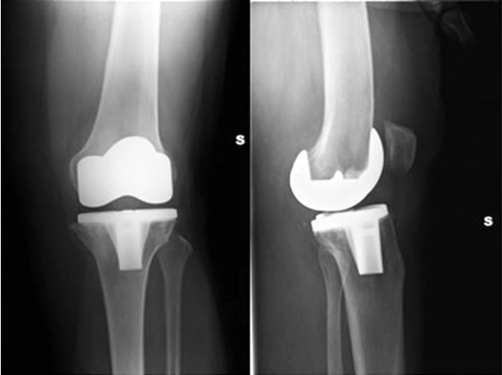
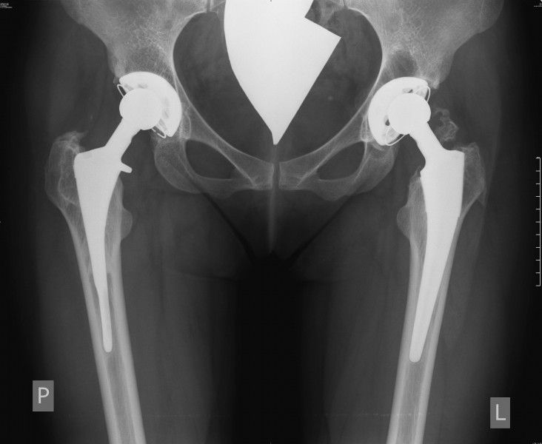
TEP kyčle
TEP kolene

Slide 16
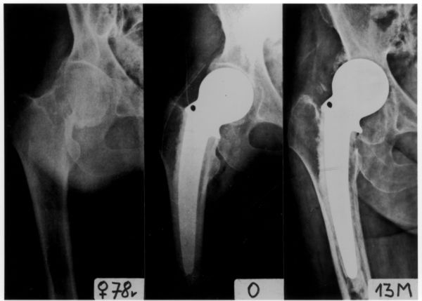
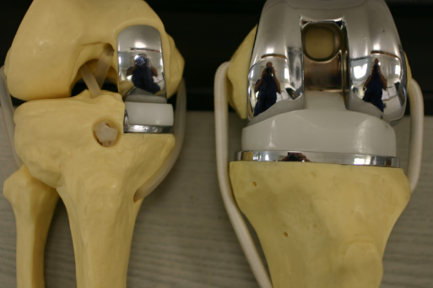
TEP kolene +1/2
CKP kyčle

Slide 17
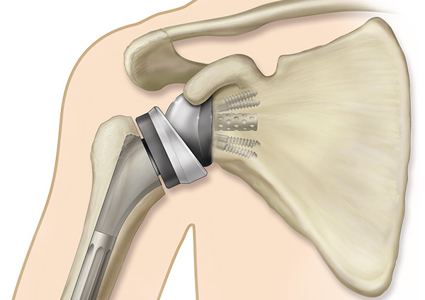
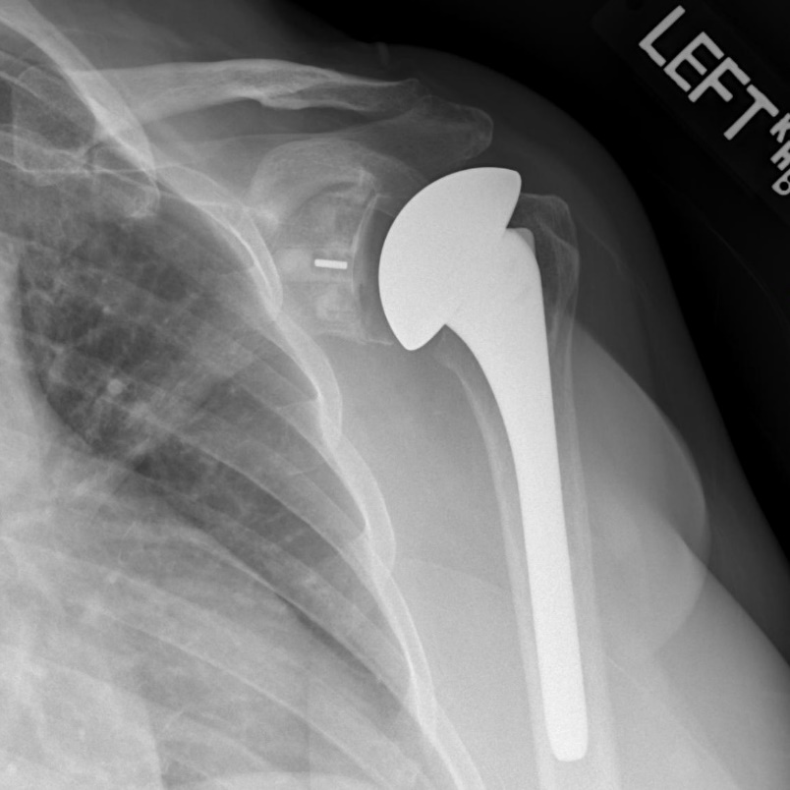
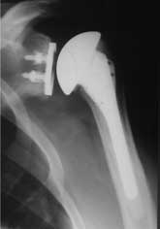
TEP ramene – reverzní, normal, CKP

Slide 18
DĚKUJI ZA POZORNOST

